Slide 1
Diretta goal
Giuseppe Coco Data:27/03/2021
Matricola O46002208

Slide 2
Diretta goal
Il sito è ispirato ad una fusione di siti streaming e risultati di partite in tempo reale.
Il fine è arrivare alla fine del corso aggiornando il sito per effettuare dei collegamenti dei migliori servizi streaming disponibili e una diretta all’interno del sito che mostra i risultati finali e live tramite tasti rapidi e menù a tendina.

Slide 3
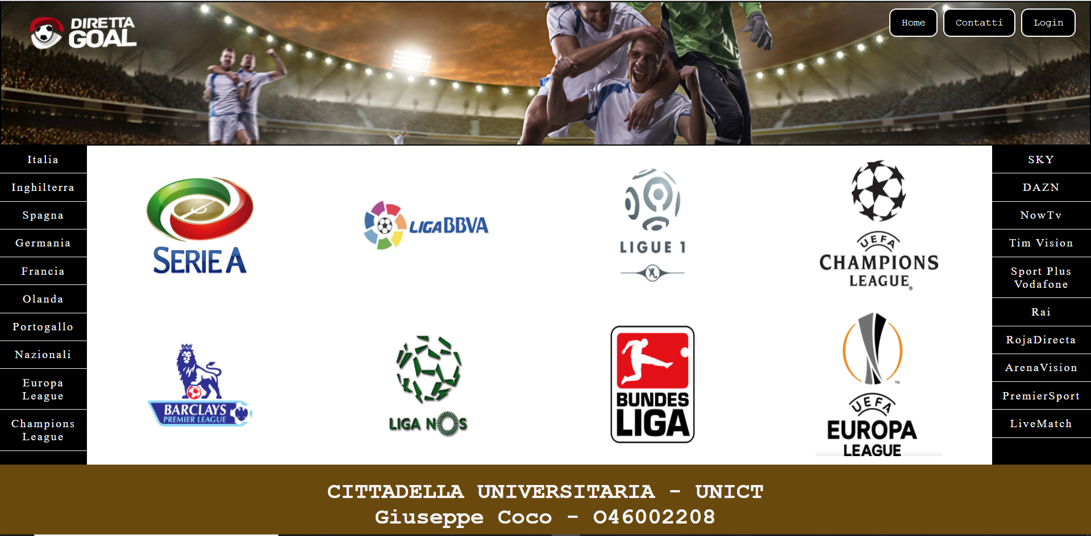
Modalità dekstop
La Pagina è composta principalmente da tre sezioni:
Header,Section,Footer
La parte Header è composta da uno sfondo che si adatta alle dimensioni della pagina e la parte section ricca di menu e immagini , quest’ultimi subiranno un cambiamento nella versione mobile.
E infine la parte footer dove sono scritti i nominativi dello studente.

Slide 4
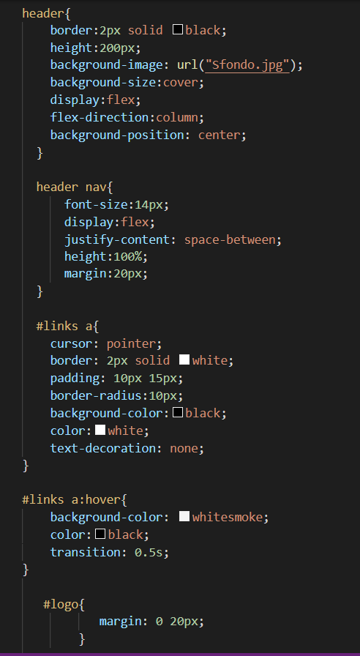
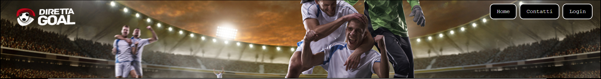
Header
All’interno del HEADER troviamo NAV dove all’interno ho implementato un immagine di sfondo con dimensione cover, un logo implementato in alto a sinistra e tre link in alto a destra che hanno la funzione di bottoni, infatti basta puntare il cursore sopra di essi cambieranno il background-color sfondo e il color del teste con un ritardo di transition di 0,5s.
200px

Slide 5
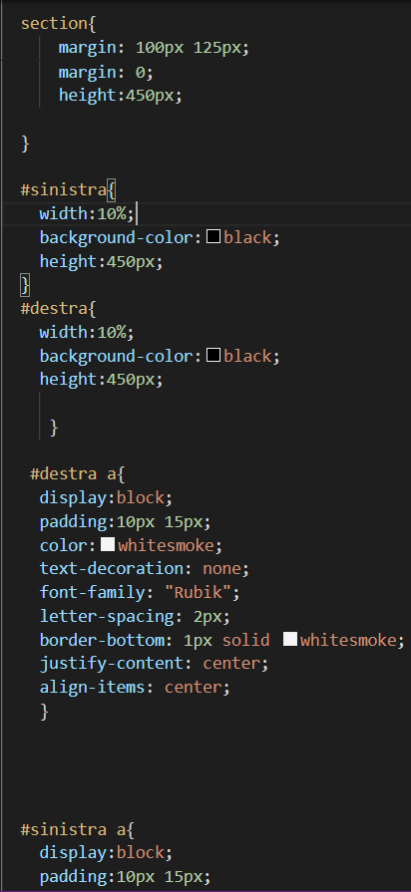
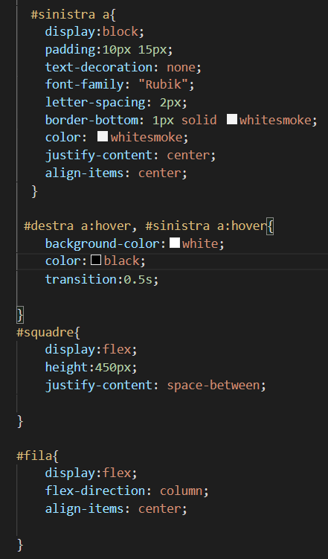
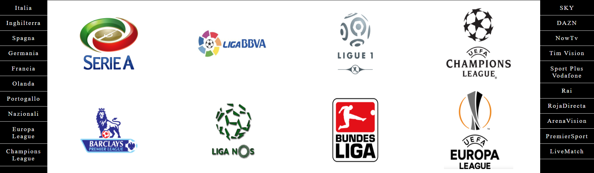
section
La parte section del sito è molto più complessa, ho creato due div chiamanandoli destra e sinistra che rappresentato i due menù laterali, mentre la parte centrale mi sono servito di diversi div per mettere tutte queste immagini in maniera ordinata.
100%
450px

Slide 6
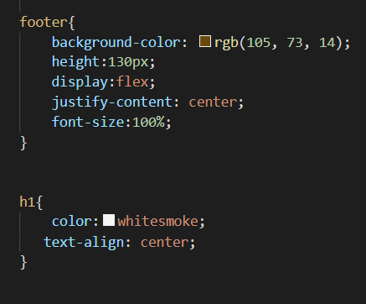
footer
Il footer molto semplice è solo formato dai nominativi dello studente.
130px

Slide 7

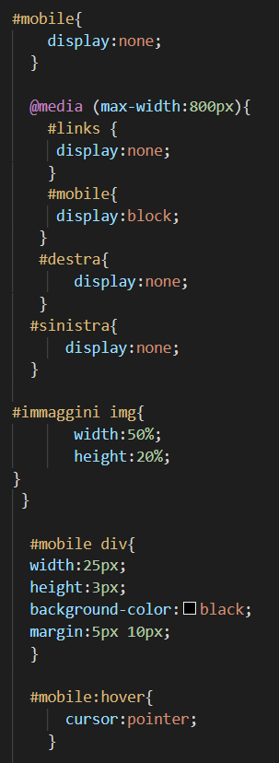
Max-width:800px
Quando la pagina raggiunge una larghezza inferiore a 800 pixel i link all’interno dell’header vengono sostituiti da tre div che avranno una futura funzione di menù a tendina, inoltre scompaiono anche i menù laterali dando più spazio alle immagini.

